Slide 1
Firebase

Slide 2
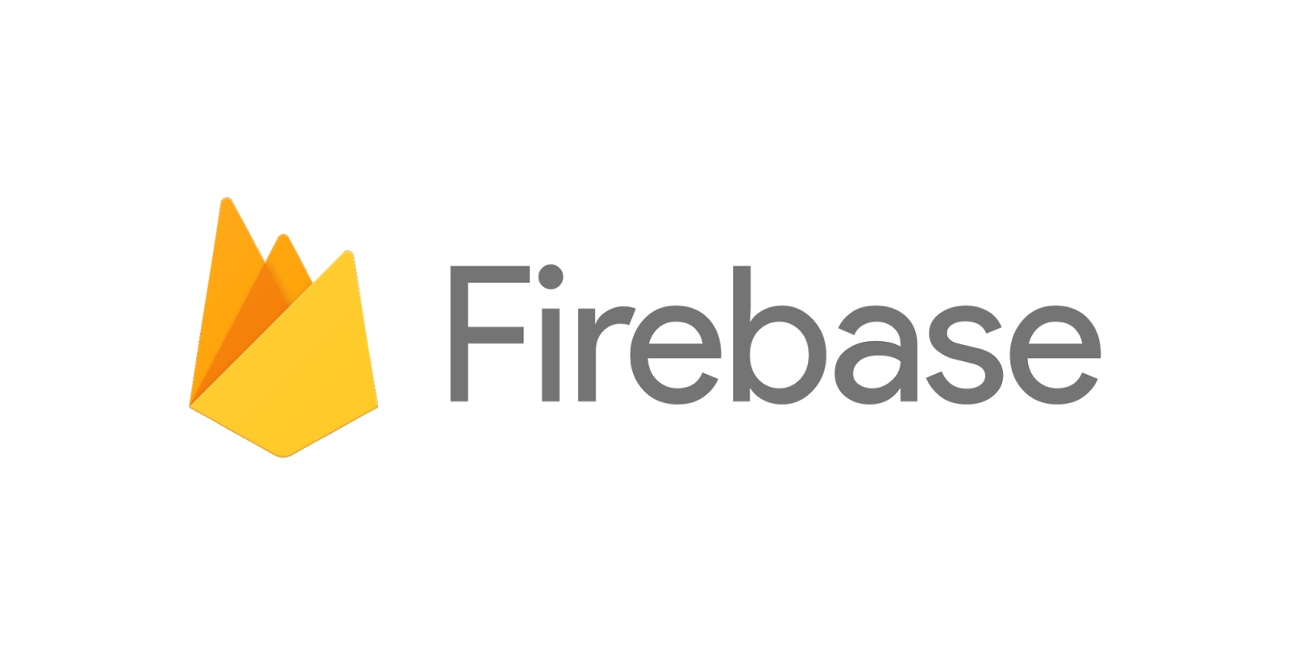
Firebase — поставщик облачных сервисов и приложений.
Основное направление — облачная NoSQL БД для real-time приложений,
которая предоставляет API, позволяющее разработчикам хранить и синхронизировать
данные между несколькими клиентами.
В октябре 2014 года компания была приобретена Google.

Slide 3
Возможности
Данный сервис предоставляет API для разработчиков, позволяющий синхронизировать данные приложения между клиентами и хранить их в облаке FireBase. Компания также учла возможность интеграции с Android, iOS, JavaScript, Java, Objective-C и Node.js приложениями.
Работа напрямую с БД реализована через REST сервисы для некоторых JavaScript фреймворков, таких как AngularJS, React, Ember.js и Backbone.js.
Для шифрования данных разработчики могут воспользоваться API, предоставляемый также Firebase.

Slide 4
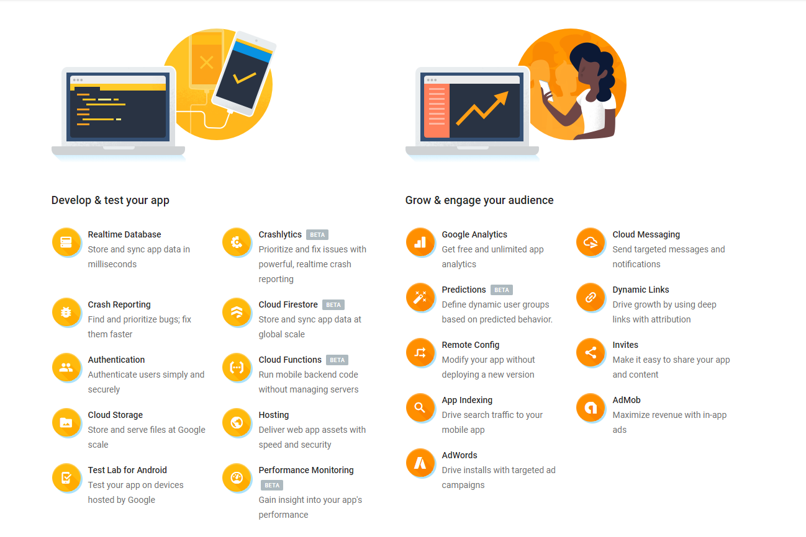

Slide 5
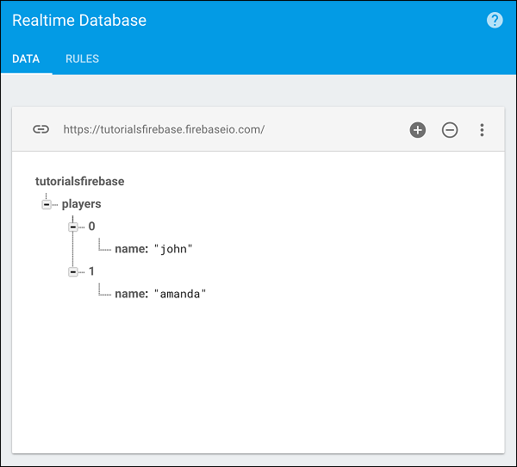
Концепция данных Firebase. NoSQL -?
Данные в Firebase представлены JSON объектами.

Slide 6
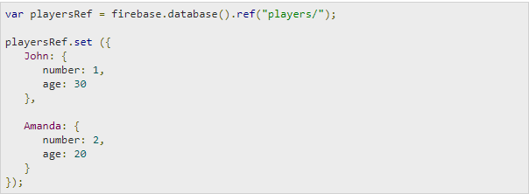
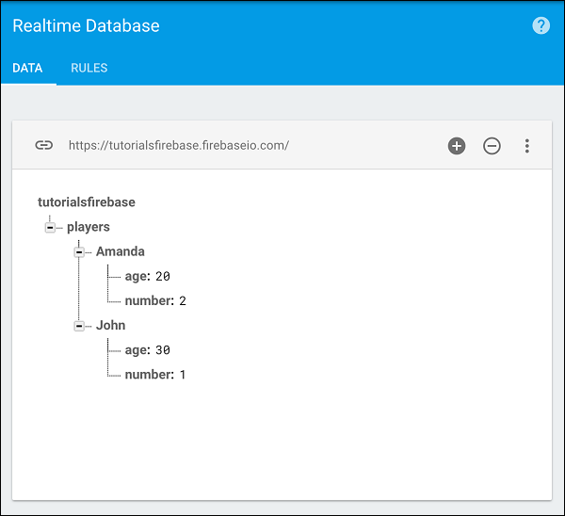
Запись данных в Firebase

Slide 7
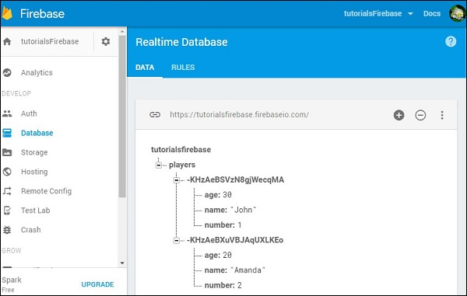
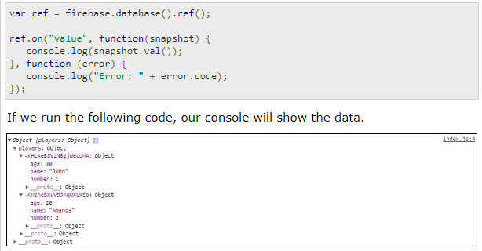
Чтение данных

Slide 8
События Firebase
value - Этот тип события запускается каждый раз, когда данные изменяются, и он будет извлекать все данные, включая вложенные объекты.
child_added - Событие child_added, в отличие от значения, запускается один раз для каждого существующего дочернего элемента, а затем снова каждый раз, когда новый потомок добавляется к указанному пути. Также возвращается ключ предыдущего дочернего элемента.
child_changed - событие запускается при изменении данных
child_removed – событие срабатывает при удалении элемента

Slide 9
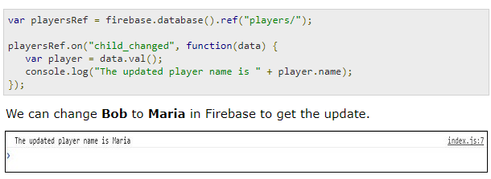

Slide 10
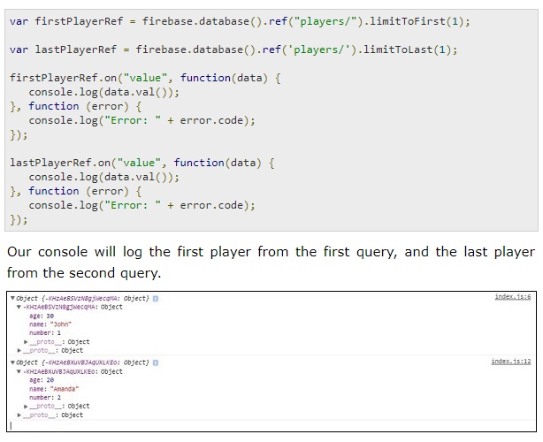
Firebase – фильтрация данных
limitToFirst - возвращает указанное количество элементов с начала
limitToLast - возвращает указанное количество элементов с конца

Slide 11
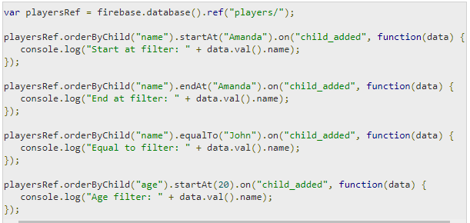

Slide 12
Firebase - Best Practices
Избегайте вложенных данных
Когда вы извлекаете данные из Firebase, вы получите все дочерние узлы. Поэтому глубокая вложенность не считается лучшей практикой.
Денормализация данных
Когда вам нужна функциональность глубокой вложенности, рассмотрите возможность добавления нескольких разных коллекций; даже если вам нужно добавить дублирование данных и использовать более одного запроса, чтобы получить то, что вам нужно.

Slide 13
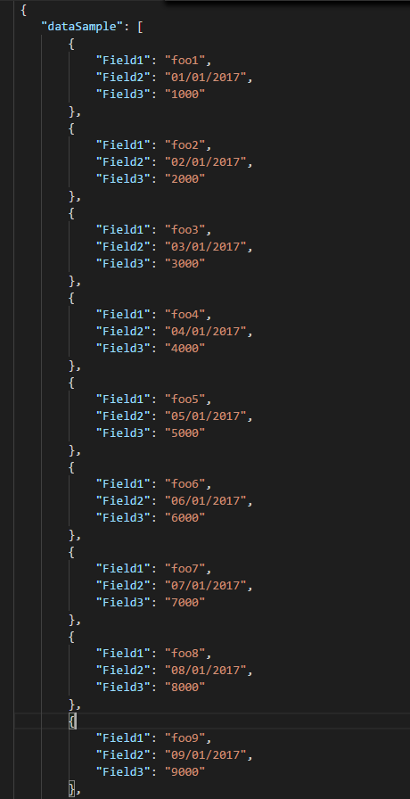
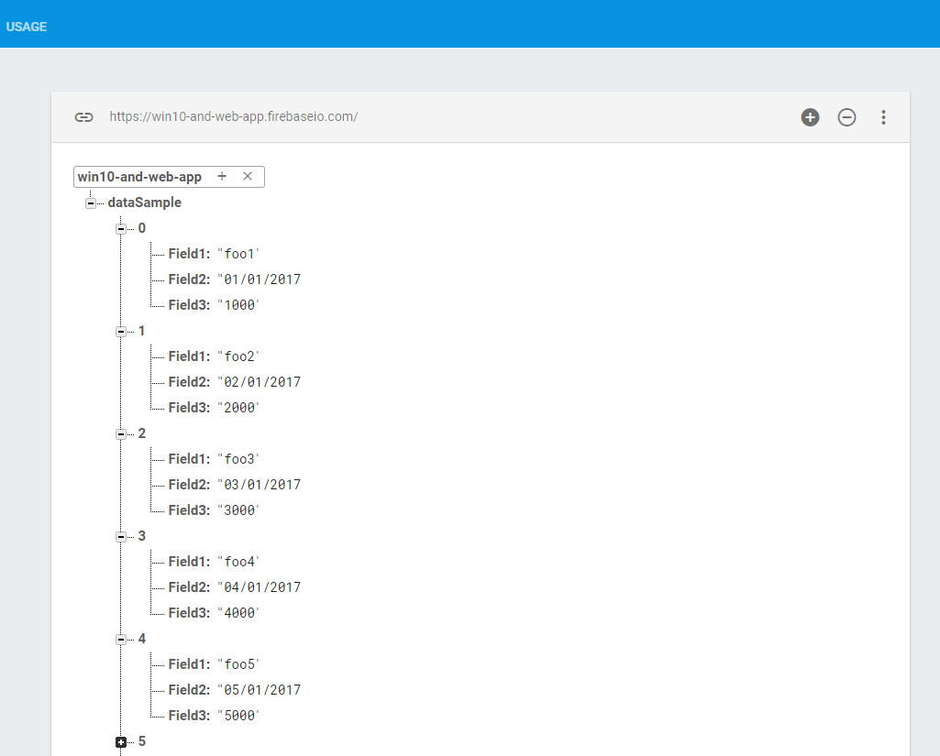

Slide 14
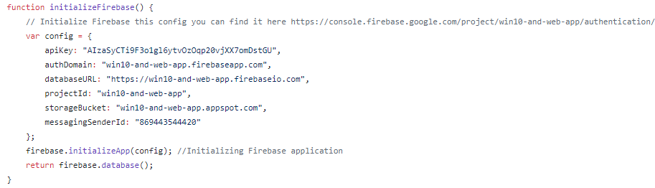

Slide 15
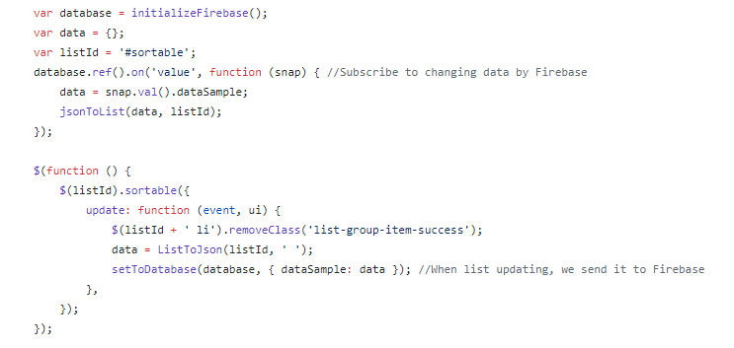


Slide 17
Плюсы Firebase
База данных в реальном времени – это хорошая альтернатива серверу при создании несложных приложений, потому что в ней есть все необходимое.
Система callback-ов при получении данных

Slide 18
Минусы Firebase
Это не бэкенд, а база данных.
Это NoSQL со всеми его преимуществами и недостатками
Область применения намного меньше, чем у NoSQL-решения
Firebase сильно ограничивает вас при выборке данных и при необходимости записать данные в несколько мест одновременно
Ограничения для бесплатных аккаунтов

Slide 19
Спасибо за внимание!
Инструмент, позволяющий быстро начать разработку MVP и имеющий ещё массу преимуществ, выкидывать на свалку жалко. А слабые места можно и залатать, если они вам мешают.

